Slide 1
第2章 Ascend C快速入门
苏统华
软件学院
哈尔滨工业大学
华为ICT学院 播种新ICT未来

Slide 2
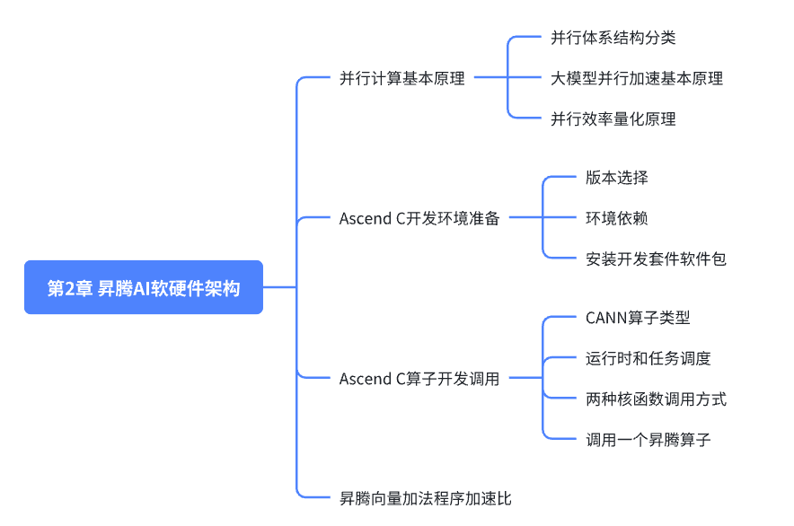
本章内容
第2章 昇腾AI软硬件架构

Slide 3
本章内容
1
并行计算的基本原理
2
Ascend C开发环境准备
3
Ascend C算子的开发调用
4
昇腾向量加法程序的加速比

Slide 4
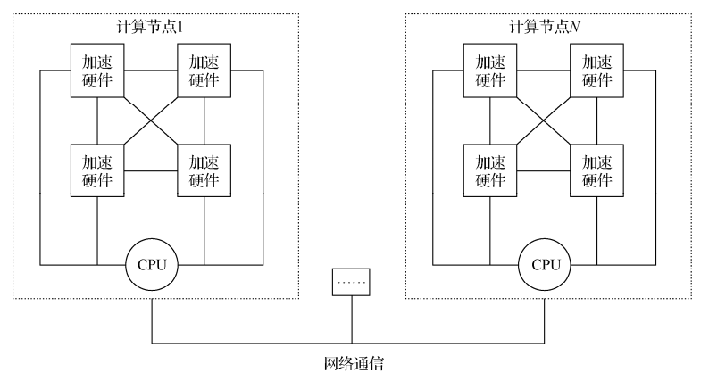
并行计算的基本原理
并行计算是一种计算模式，它涉及同时执行多个计算任务或同时执行多个进程。串行计算是按顺序执行一个任务，然后再执行下一个任务。与串行计算不同，并行计算是多个任务或进程可以同时执行，以提高整体计算性能和效率。
并行计算可以在多个硬件处理单元（如多个处理器、多个加速硬件、多个计算节点等）上同时执行任务。并行硬件有助于处理大规模的计算密集型问题，加快计算速度，提高系统的吞吐量。

Slide 5
并行体系结构的分类
从计算机硬件、系统以及应用三个层面，大致包含三类并行体系结构
指令级并行
线程级并行
请求级并行
从软件设计和编程模型的角度来看，并行体系结构可划分为
数据级并行
任务级并行

Slide 6
指令级并行
指令级并行（Instruction-Level Parallelism）是指在处理器内部多个机器指令能够在同一时钟周期执行。这种并行性不需要程序员手动优化代码，可由处理器自身的硬件来管理。有几种技术可以用来提升指令级并行：
超标量架构（Superscalar）：允许每个时钟周期发射多条指令到不同的执行单元。它们具备多个执行单元，如整数运算、浮点运算、加载/存储等，可以同时执行多个操作。
流水线（Pipelining）：将指令分解为小步骤，每个步骤由不同的处理器部件顺序完成，一个指令的各个阶段可以与其他指令的阶段重叠，从而同一时刻有多个指令处于不同的执行阶段。例如，一个典型的四段流水线包括取指（IF）、译码（ID）、执行（EXE）、写回（WB）等阶段。

Slide 7
线程级并行与请求级并行
线程级并行（Thread-Level Parallelism）是通过创建多个线程来实现并行计算。在多核和多处理器系统中，这些线程可以真正并行地运行在不同的处理器或核心上。线程级并行常见于操作系统、数据库系统以及服务端应用等领域，并且通常需要程序员显式地通过编程来创建和管理线程。
请求级并行（Request-Level Parallelism）通常出现在应用服务中，比如当多个独立的客户端发送请求到服务器时，服务器会创建不同的处理流程来同时处理这些请求。每个请求可能涉及到不同的资源和计算路径，因此可以并行处理，从而提高各种服务的执行能力和响应速度。

Slide 8
数据级并行与任务级并行
数据级并行（Data-Level Parallelism）是指将较大数据块分割成较小的块，然后在多个处理单元上并行处理这些数据块。每个处理单元上运行相同的操作，但作用于不同的数据片段上。数据并行特别适合数组、向量和矩阵等数据结构，常在科学计算和图像处理等领域中使用。
任务级并行（Task-Level Parallelism）涉及将工作分解成独立的任务，这些任务可以同时在不同的处理单元上执行。这些任务可能互相依赖也可能完全独立，任务并行通常需要程序员设计能够有效利用并行硬件特性的算法和程序结构，比如在软件工程、复杂事件处理和多媒体应用中广泛使用。

Slide 9
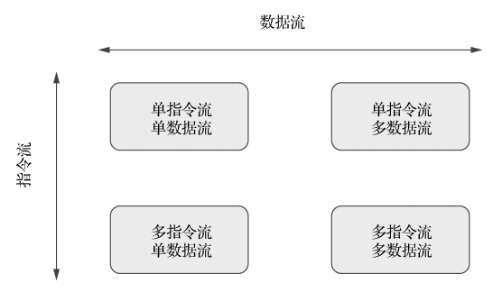
费林分类法
克尔·费林（Michael Flynn）于1972年提出了费林分类法。费林分类法根据计算机体系结构中指令流和数据流的组织方式，将计算机系统划分为四类：
单指令流单数据流：顺序执行一串指令，每个指令作用于单个数据元素上。
单指令流多数据流：允许不同处理器同时对多个数据元素执行同一条指令操作。
多指令流单数据流 ：同一时间有多条指令操作同一个数据流。
多指令流多数据流 ：支持多个独立的指令流，每个都操作不同的数据流。这意味着每个处理器可以执行不同的任务，针对不同的数据集。
此外，还有更加复杂的并行处理模式。例如单程序多数据 （SPMD）。SPMD属于并行计算的编程模型，当硬件的各处理器有自己独立控制部件时，可通过软件编程让各处理器并行地执行同一个程序，但每个处理器处理不同的数据，Ascend C就是基于昇腾AI Core形成了SPMD编程模型。

Slide 10
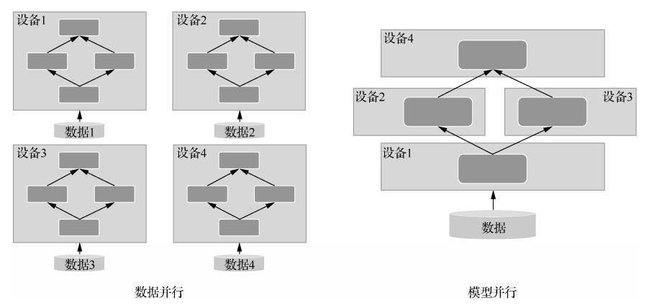
大模型并行加速的基本原理
目前针对AI大模型的并行化训练主要常用两类并行方式：数据并行和模型并行。
数据并行通过将大规模的数据集划分为多个批次（batch），分配给不同的计算节点并行处理。数据并行使得模型训练可以扩展到更多的数据和计算资源，从而加速训练过程。
模型并行是当单个模型太大而无法放入单个计算节点的内存时，将模型的不同部分（如不同的层或子网络）分布到不同的节点上。在模型并行中，各个分布式节点负责模型的一部分计算，并可能需要频繁地进行跨节点通信以同步中间状态和梯度信息。

Slide 11
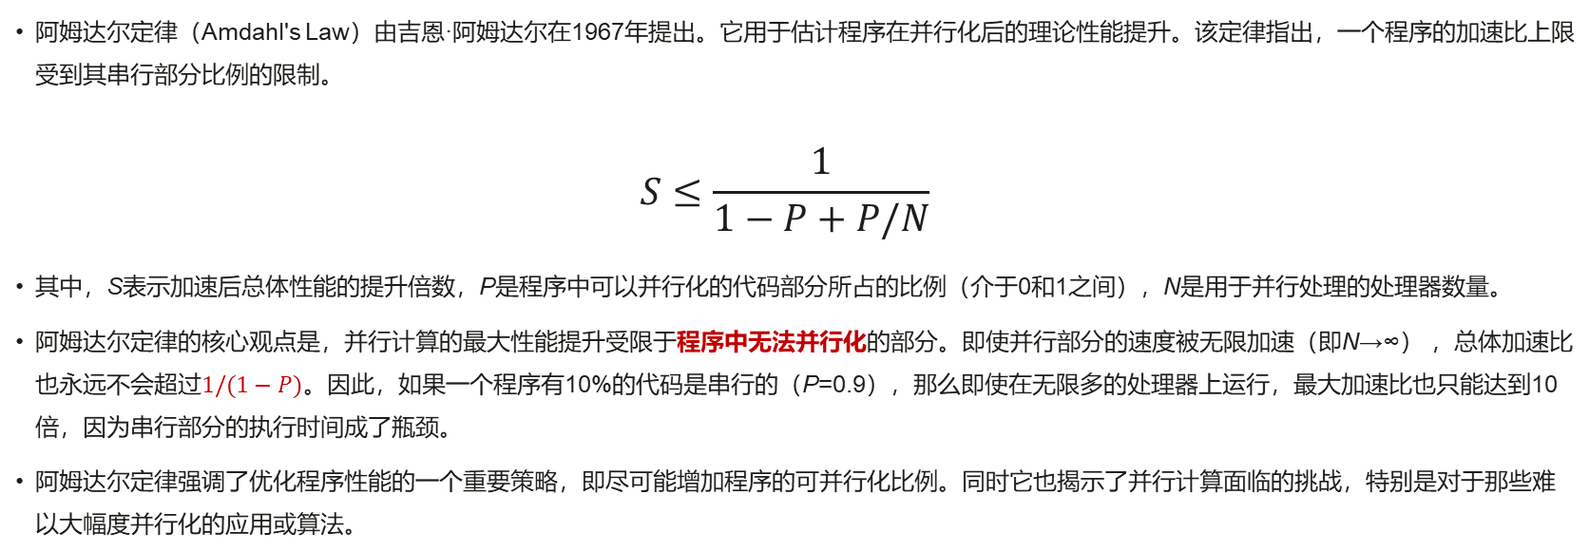
并行效率量化的原理
阿姆达尔定律（Amdahl's Law）由吉恩·阿姆达尔在1967年提出。它用于估计程序在并行化后的理论性能提升。该定律指出，一个程序的加速比上限受到其串行部分比例的限制。
$$S≤\frac{1}{1−P+P/N}$$
其中，S表示加速后总体性能的提升倍数，P是程序中可以并行化的代码部分所占的比例（介于0和1之间），N是用于并行处理的处理器数量。
阿姆达尔定律的核心观点是，并行计算的最大性能提升受限于程序中无法并行化的部分。即使并行部分的速度被无限加速（即N→∞） ，总体加速比也永远不会超过$1/(1−P)$。因此，如果一个程序有10%的代码是串行的（P=0.9），那么即使在无限多的处理器上运行，最大加速比也只能达到10倍，因为串行部分的执行时间成了瓶颈。
阿姆达尔定律强调了优化程序性能的一个重要策略，即尽可能增加程序的可并行化比例。同时它也揭示了并行计算面临的挑战，特别是对于那些难以大幅度并行化的应用或算法。

Slide 12
本章内容
1
并行计算的基本原理
2
Ascend C开发环境准备
3
Ascend C算子的开发调用
4
昇腾向量加法程序的加速比

Slide 13
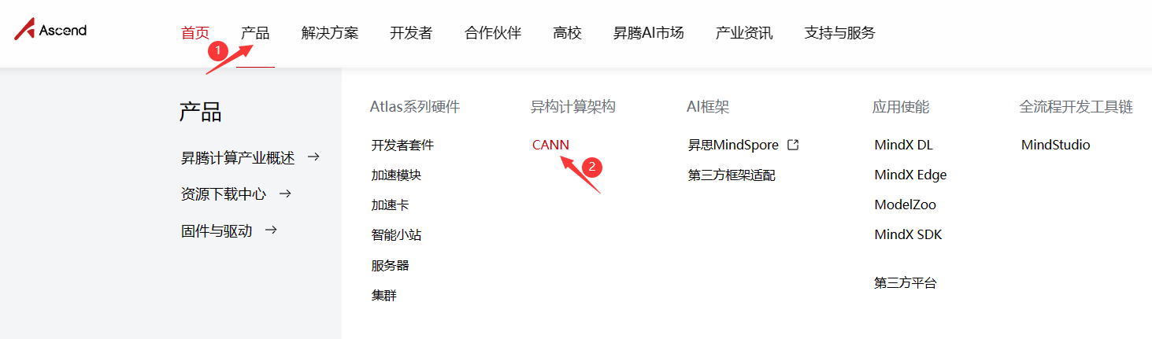
CANN软件包获取
昇腾社区网址：https://www.hiascend.com/
下载位置：

Slide 14

CANN软件包获取
选择 “社区版” or “商用版”
推荐使用 “社区版”

Slide 15
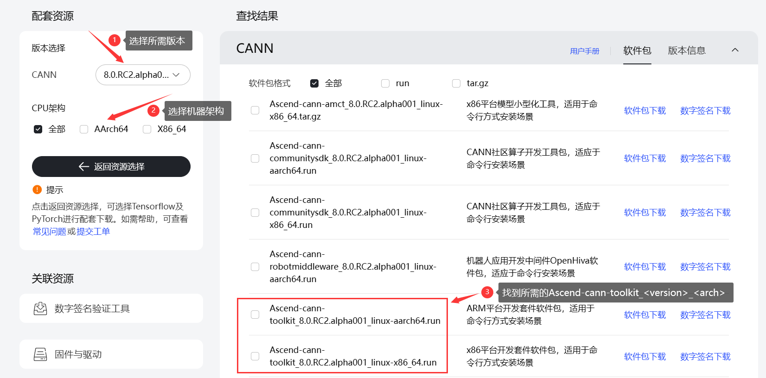
CANN软件包获取
选择下载版本：

Slide 16
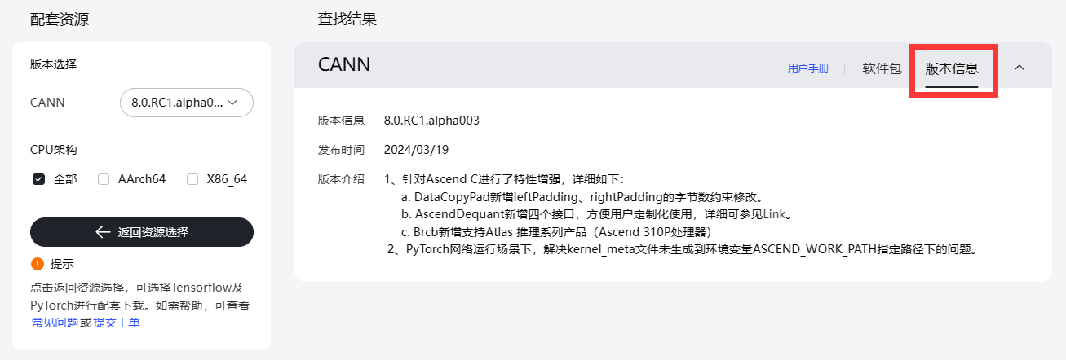
发布版本信息（Release Note）

Slide 17
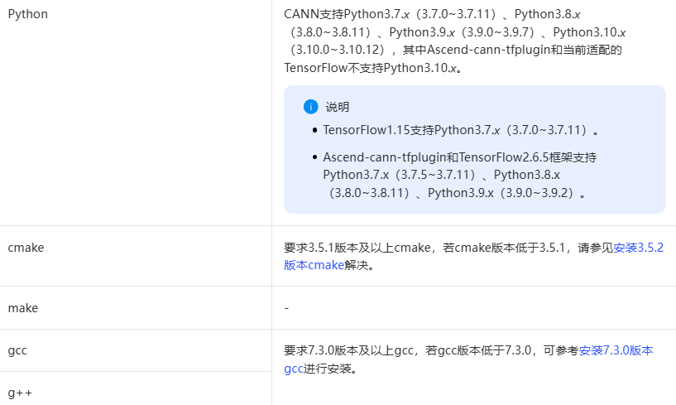
第三方依赖

Slide 18
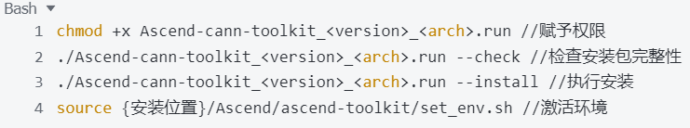
CANN软件包安装
命令行安装：

Slide 19
本章内容
1
并行计算的基本原理
2
Ascend C开发环境准备
3
Ascend C算子的开发调用
4
昇腾向量加法程序的加速比

Slide 20
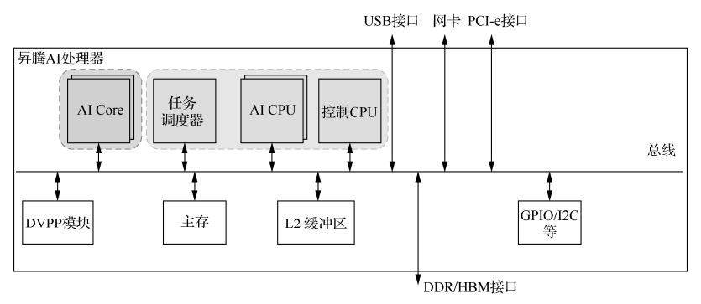
CANN算子的类型
CANN算子有2类，分为AI Core算子和AI CPU算子。
AI Core算子：运行在AI Core上的算子，执行数据密集的矩阵、向量及标量运算。
AI CPU算子：运行在AI CPU上的算子，执行不适合在AI Core中运行的算子，即非矩阵类复杂计算。
本课程主要介绍AI Core算子。

Slide 21
AI CPU算子编译执行涉及组件
GE
（Graph Engine）
Data Processor
AI CPU Engine
AI CPU
AI CPU Processor
AI CPU Schedule

Slide 22
AI CPU算子简介
在以下3种情况下，可以使用AI CPU方式实现自定义算子。
不适合跑在AI Core上的算子，例如非矩阵类的复杂计算，逻辑比较复杂的分支密集型算子等；例如离散数据类的计算，资源管理类的计算，依赖随机数生成类的计算。
AI Core不支持的算子，例如算子需要某些数据类型，但AI Core不支持；例如Complex32、Complex64。
某些场景下，为了快速打通模型执行流程，在AI Core算子实现较为困难的情况下，可通过自定义AI CPU算子进行功能调测，提升调测效率；功能调通之后，后续性能调测过程中再将AI CPU自定义算子转换为AI Core算子实现。

Slide 23
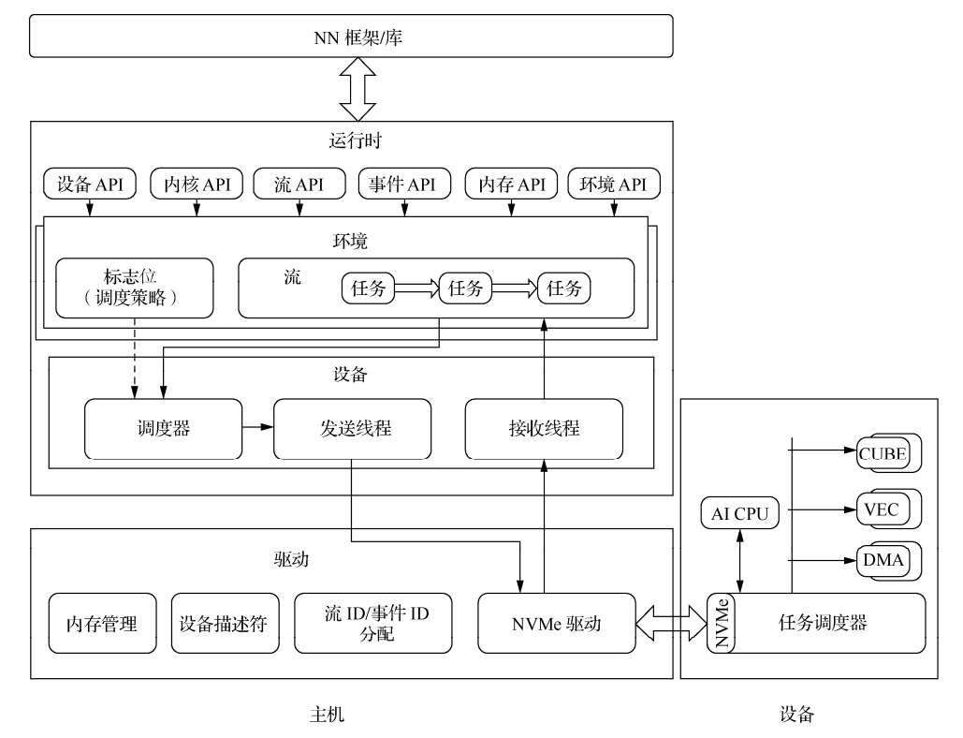
运行时架构
Runtime，即运行时，为神经网络的任务分配提供了资源管理通道。Runtime运行在应用程序的进程空间中，为应用程序提供了存储(Memory)管理、设备(Device)管理、执行流(Stream)管理、事件(Event)管理、核(Kernel)函数执行等功能。
Task Schedule，即任务调度，运行在Device侧的任务调度CPU 上，负责将Runtime分发的具体任务进一步分发到AI CPU 上。

Slide 24
运行时关键模块
模块名称 | 功能
Device模块 | 负责指定计算运行的真实设备
Stream模块 | 该模块把整体计算任务分割为多个可独立执行的Stream，并发执行以提高整体并行度
Kernel模块 | 负责进行核函数的调用
Memory模块 | 显式在Host侧和Device侧间复制共享数据
Event模块 | 用于Stream与Stream之间、Task与Host之间、Stream与Host之间进行同步时触发

Slide 25
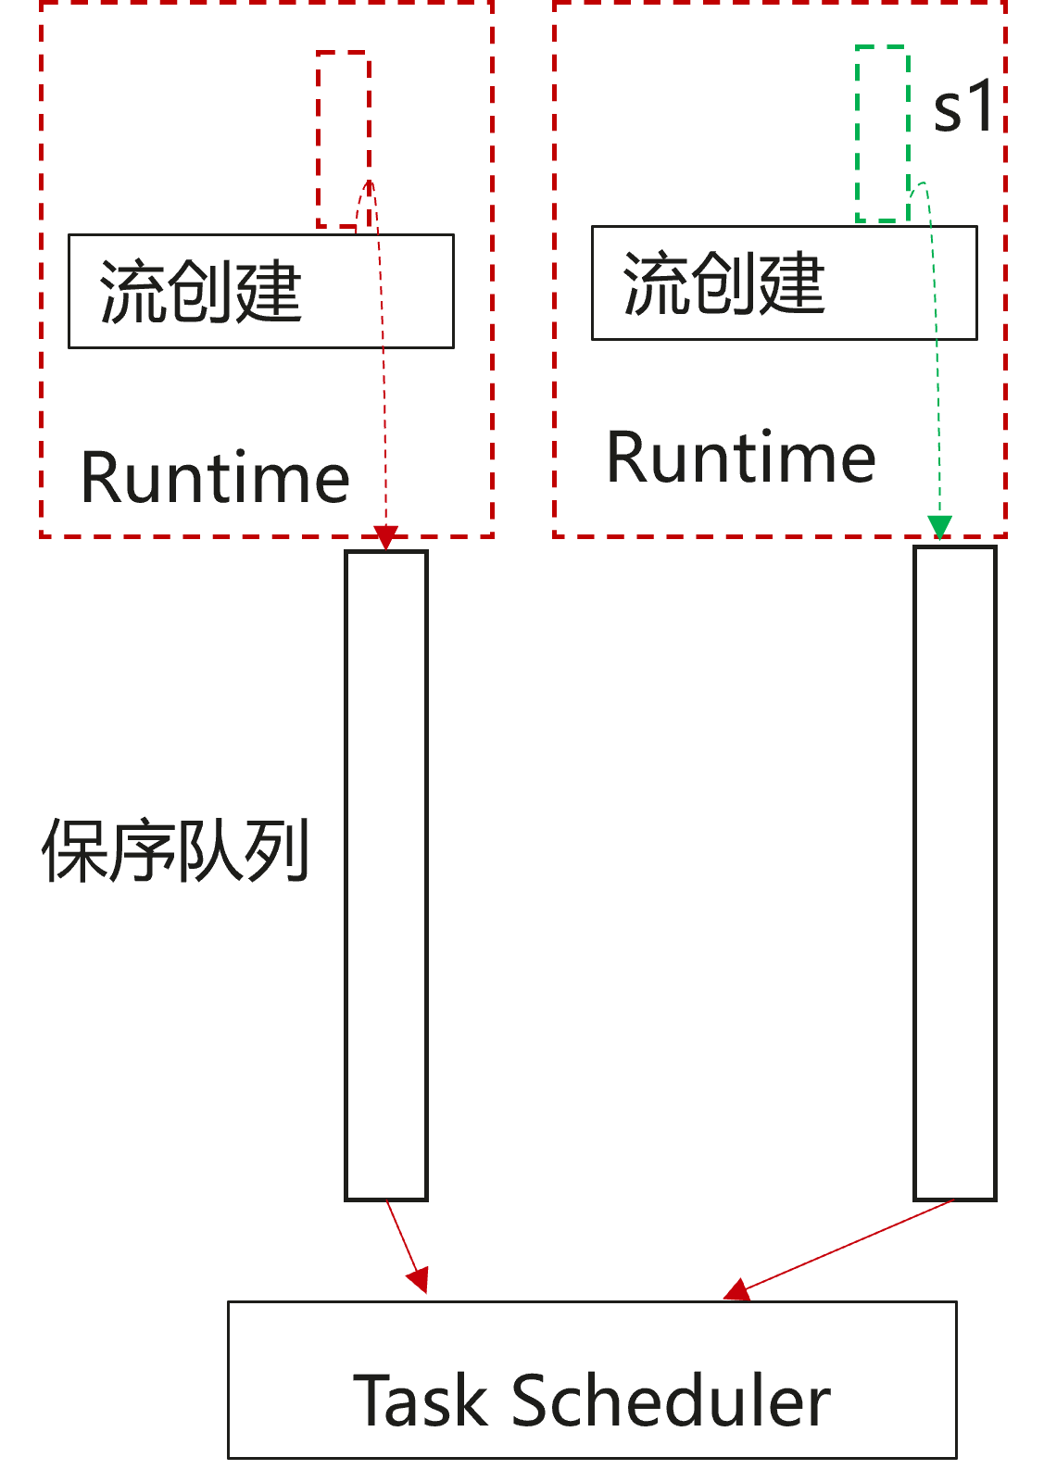
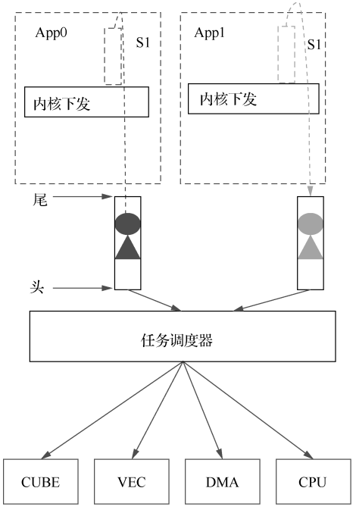
进程中任务调度
在进程中的任务调度涉及两个过程：
流创建过程
任务下发调度过程
流创建过程是流在进程内向上提供了保序队列的抽象，每个进程在每个Device上都可以独立创建一条或者若干条流。
任务下发调度由Kernel完成，这是Runtime和Task Scheduler的异步流水的过程，是建立在保序队列的基础上的。

Slide 26
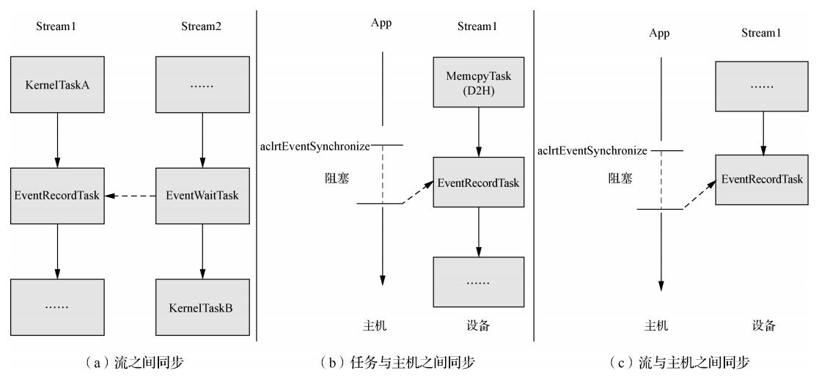
同步机制
RTS的同步机制分为三类：
Stream间同步
Task与Host同步
Stream与Host同步
Stream内是串行执行的。

Slide 27
核函数调用
Ascend C算子核函数的调用方式有2种：
内核符调用
单算子API调用
内核符调用方式通常在算子的快速开发中使用，是一种简单直接的调用方式，主要目的是检验算子的正确性。
单算子API调用使用前提是所使用的算子已在算子库中或已经通过完整开发流程进行编译部署，在Ascend C完整算子开发过程中通常使用此方式进行算子调用。

Slide 28
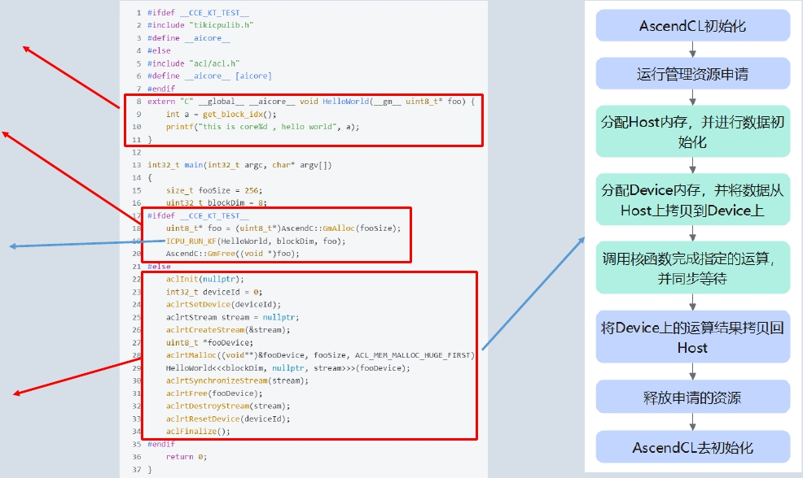
内核符调用
核函数HelloWorld
打印“this is coren，hello world”
CPU模式执行代码
用于CPU下的仿真
验证代码逻辑正确性
使用接口ICPU_RUN_KF( )
直接调用核函数HelloWorld
NPU模式执行代码
用于NPU上板执行

Slide 29
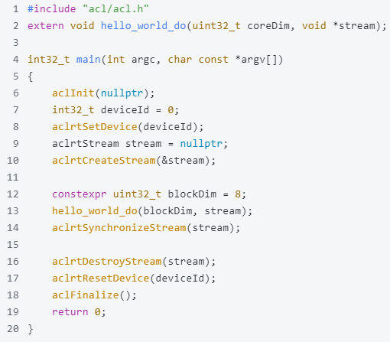
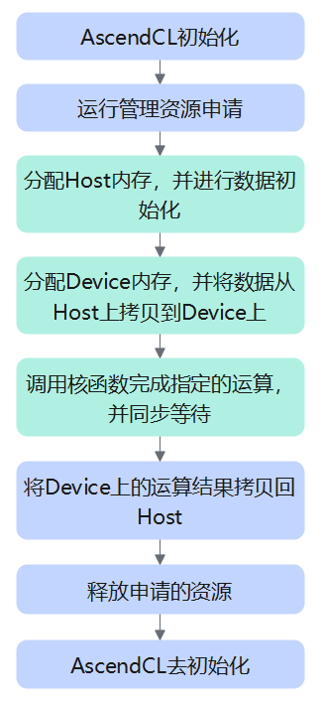
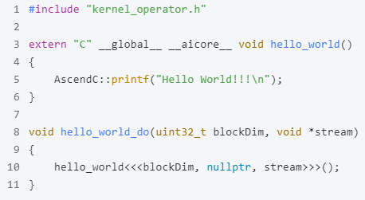
内核符调用
核函数hello_world
打印“Hello World! ! !”
封装为内核符调用模式<<<…>>>
在核函数调用应用程序中进行内核符调用

Slide 30
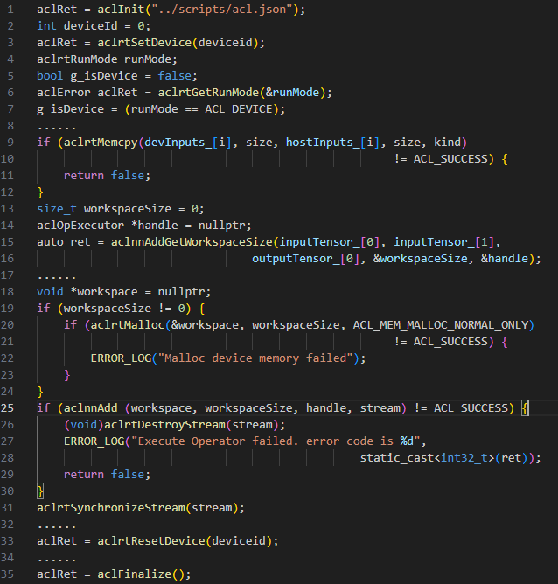
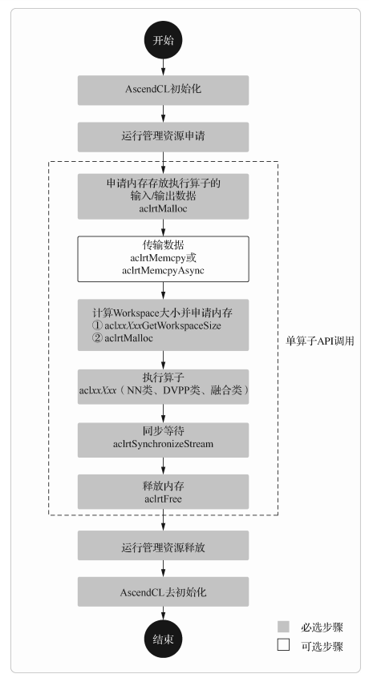
单算子API调用
①
②
③
④
⑤
⑥
⑦
⑧
⑨
⑩

Slide 31
本章内容
1
并行计算的基本原理
2
Ascend C开发环境准备
3
Ascend C算子的开发调用
4
昇腾向量加法程序的加速比

Slide 32
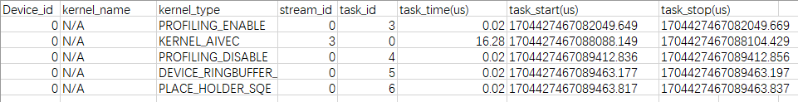


昇腾运行加速比
算子使用npu加速处理10240个随机float元素加的时间开销与算子使用CPU处理10240个相同随机float元素加的时间开销对比
Ascend 910B1
CPU
加速比：$\frac{1275.30}{16.28}≈80$

